Slide 1

字串一定要會
劉崇汎
109年12月27日星期日

Slide 2
字串是甚麼？ 好吃嗎？
由字元(char)所組成的一串文字符號，稱之為字串，在Java中字串可以使用String類別來建構。
字串的本質是字元（char）型態的陣列。
假設字串宣告如下：
String s = “Hello”;
你可以把它想像成是由如下的字元陣列。
char cc[] = new char[] {‘H’, ‘e’, ‘l’, ‘l’, ‘o’};
‘H’ | ‘e’ | ‘l’ | ‘l’ | ‘o’

Slide 3
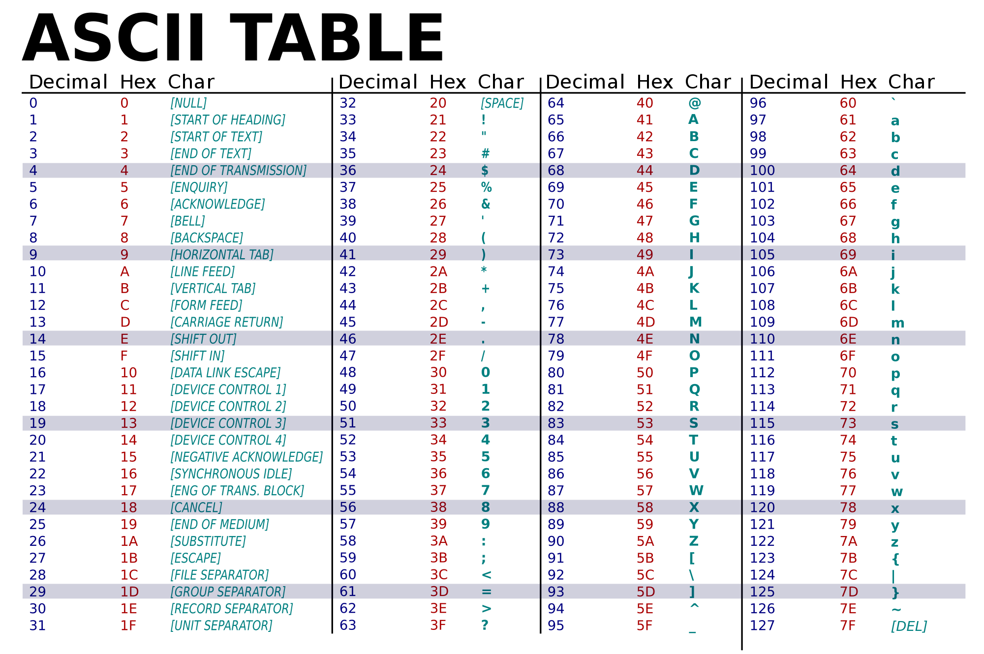
懂字串前先要認識字元
字元(char)，在Java中是兩個byte的基本資料型態。
古早的語言char只有一個byte，只能存放ASCII code。
Java中是兩個byte，可以放Unicode，也就是說，一個char不只是可以放ASCII code(英文與符號)，還可以放一個中文字！

Slide 4
Character類別 提供不少好東西
Character Class 是一個a wrapper class，在 java.lang package內。
Character Class提供的常用methods
方法(methods) | 說明
static boolean isLetter(char ch) | 作用是判斷該字元是否為字母
static boolean isDigit(char ch) | 作用是判斷該字元是否為數字
static boolean isLowerCase(char ch) | 作用是判斷該字元是否為小寫字母
static boolean isUpperCase(char ch) | 作用是判斷該字元是否為大寫字母
static boolean isSpaceChar(char ch) | 作用是判斷該字元是否是Unicode的空白符號
static char toUpperCase(char ch) | 作用是將該字元轉換成大寫字母
static char toLowerCase(char ch) | 作用是將該字元轉換成小寫字母
static String toString(char ch) | 作用是將該字元轉換成字串

Slide 5
三者區別 使用策略 String 少量數據的操作用String StringBulider 單線程操作大量數據 單執行序 StringBuffer 多線程操作大量數據 多執行序
String 類型和StringBuffer的主要性能區別： String是不可變的對象, 因此在每次對 String 類型進行改變的時候，都會生成一個新的 String 對象， 然後將指針指向新的 String 對象，所以經常改變內容的字符串最好不要用 String ， 每次生成對象都會對系統性能產生影響，特別當內存中無引用對象多了以後， JVM 的 GC 就會開始工作，性能就會降低。 使用 StringBuffer 類時，每次都會對 StringBuffer 對象本身進行操作，而不是生成新的對象並改變對象引用。 所以多數情況下推薦使用 StringBuffer ，特別是字符串對象經常改變的情況下。 在某些特別情況下， String 對象的字符串拼接其實是被 JVM 解釋成了 StringBuffer 對象的拼接， 所以這些時候 String 對象的速度並不會比 StringBuffer 對象慢

